Slide 1

Setembro AMARELO
PR. BRUNO AIOLFI
Pastoral Estudantil - APV
Notes:
Setembro Amarelo – faça essa capela com o lenço dos desbravadores no pescoço.

Slide 2

CVV
Centro de Valorização da vida
Notes:
Setembro Amarelo é uma campanha de prevenção contra o suicídio, aqui no brasil divulgado principalmente pelo CENTRO DE VALORIZAÇÃO DA VIDA o CVV.

Slide 3
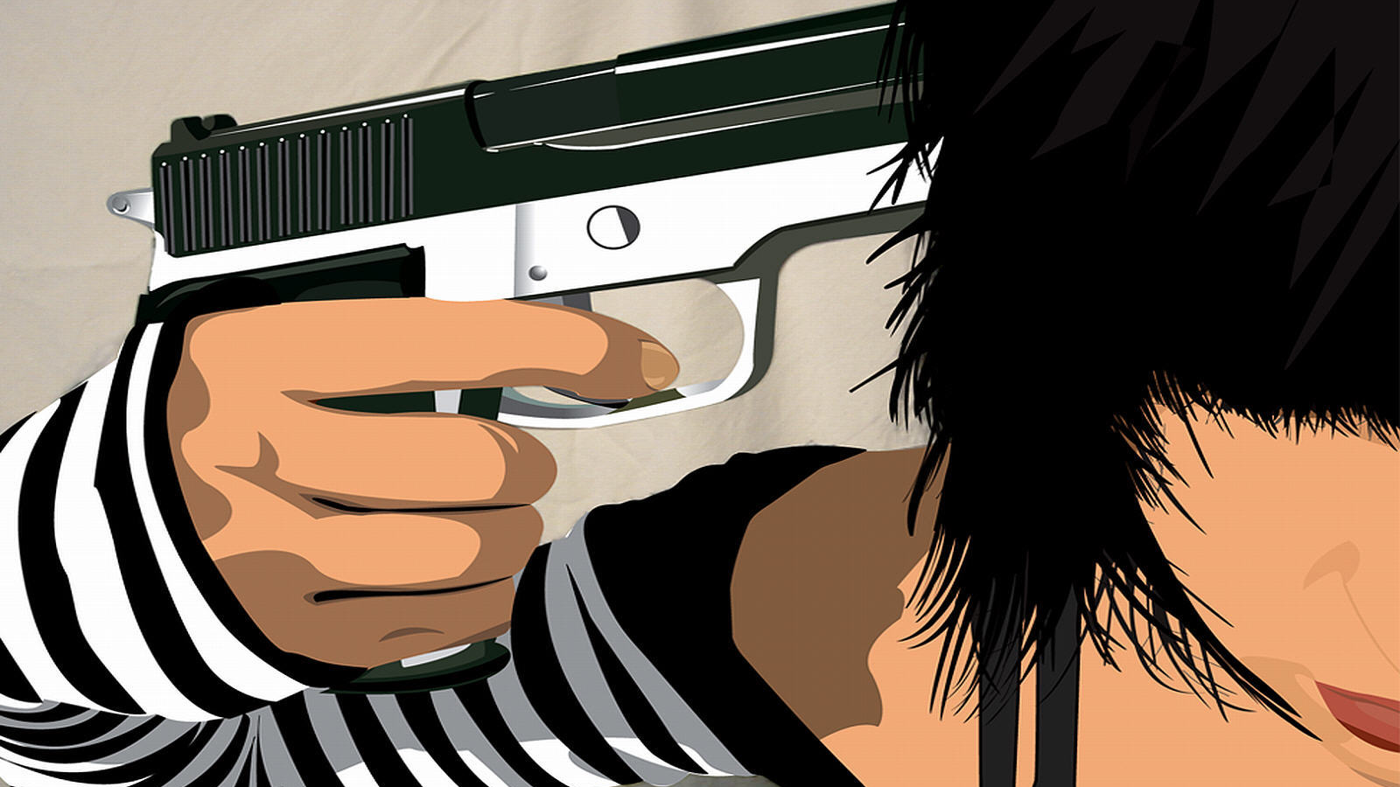
suicídio
Notes:
Esse é um tema muito importante e sério.

Slide 4
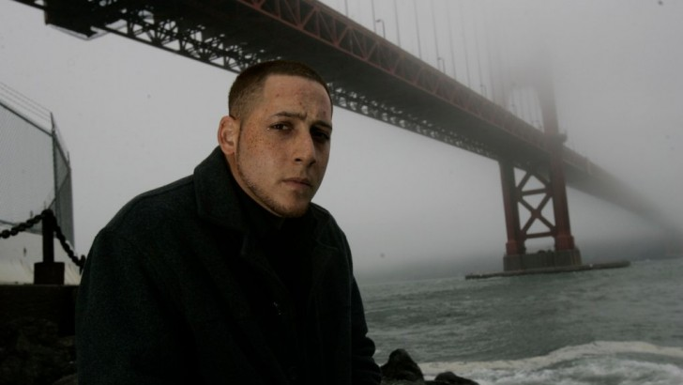
KEVIN
HINES
Notes:
Em 24 de setembro de 2000, Kevin Hines tinha 19 anos, ele pulou da Ponte Golden Gate que fica em São Francisco nos EUA. Ele caiu 220 pés na Baía de São Francisco. Durante a queda, seu corpo girou de modo que, quando Hines atingiu a água, ele pousou em uma posição sentada, tomando o impacto nas pernas e subindo pelas costas. Três de suas vértebras foram quebradas, lacerando seus órgãos internos inferiores. Um navio da Guarda Costeira dos Estados Unidos o salvou, e ele foi transportado para um hospital onde recebeu uma cirurgia de emergência. Qualquer evidência física de sua experiência é quase inexistente, e Hines tem mobilidade total. Quanto aos seus pensamentos após o salto, Hines declarou: "Houve um milésimo de segundo de queda livre. Naquele instante, pensei, o que acabei de fazer? Não quero morrer. Deus, por favor me salve.“ Após sua tentativa de suicídio, Hines recebeu uma certa notoriedade como sobrevivente, aparecendo em um filme documentário, The Bridge (2006) e entrevistado na CNN por Larry King. Além disso, ele escreveu um livro sobre sua experiência antes e depois de sua tentativa de suicídio, Cracked, Not Broken, e tornou-se um defensor da saúde mental, bem como um defensor e propagador da prevenção contra o suicídio.

Slide 5
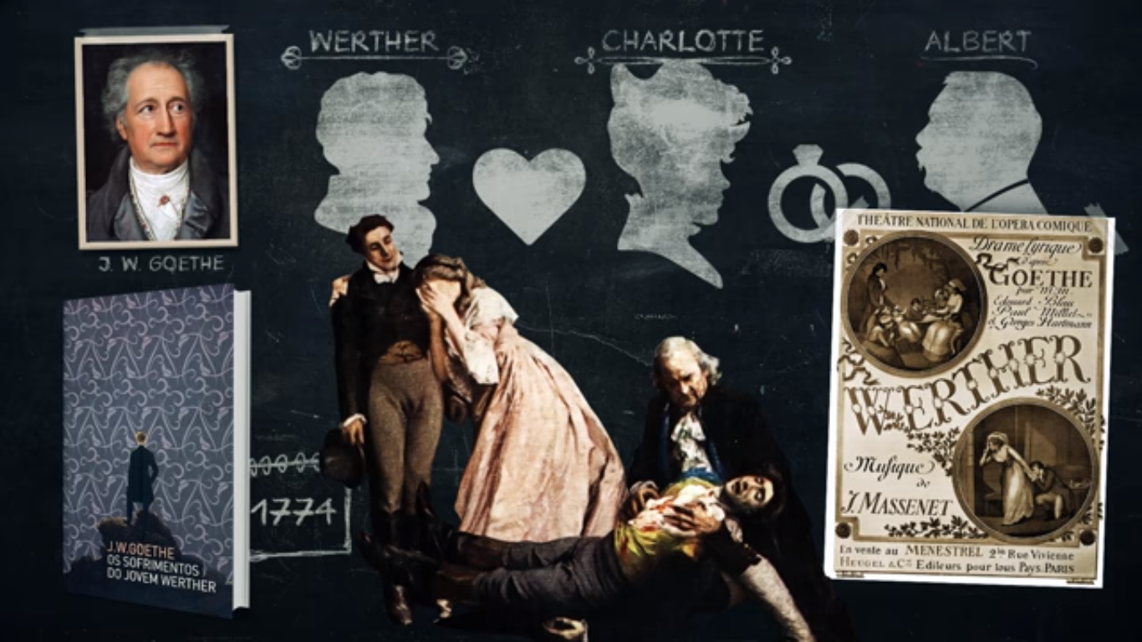
Notes:
Sobre o suicídio é interessante saber que ele tem uma grande influencia vinda da mídia e isso não é de hoje.
No ano de 1774 foi lançado um livro de romance intitulado “OS SOFRIMENTOS DO JOVEM WERTHER”. Nesse livro o personagem principal, Werther que é o herói, se apaixona por Charlotte, mas ela acaba se casando com Albert. Por calsa da decepção amorosa o herói Werther se mata.

Slide 6

Notes:
Após o livro ser lançado almentou então o numero de suicídio entre homens que tinham condições parecidas com as do conto. E muitos se suicidaram com roupas parecidas com a do Werther e alguns tinham até a cópia do livro junto ao corpo ou próximo.
Por esse motivo o livro foi banido na Alemanha, Dinamarca, Itália entre outros países.
No livro O PODER DAS CONEXÕES dos autores Nicholas e James eles dão a esse tipo de suicídio o nome de EFEITO WERTHER.

Slide 7
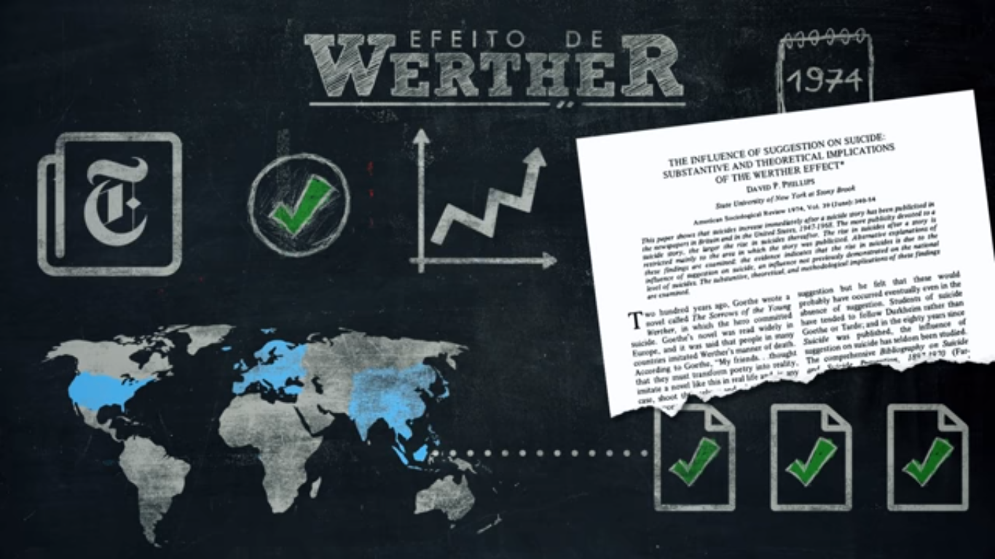
Notes:
O EFEITO WERTHER é o incentivo que existe para pessoas com pensamentos suicidas, ou momentos sensíveis da vida, quando um famoso comete suicídio, ou quando a pessoa passa em lugares que são famosos por terem muitos suicídios como a própria Golden Gate, das Cataratas do Niágara, torre Eiffel entre outros. Após um famoso se suicidar existe uma tendência de acontecer outros suicídios de pessoas na mesma circustancias.

Slide 8
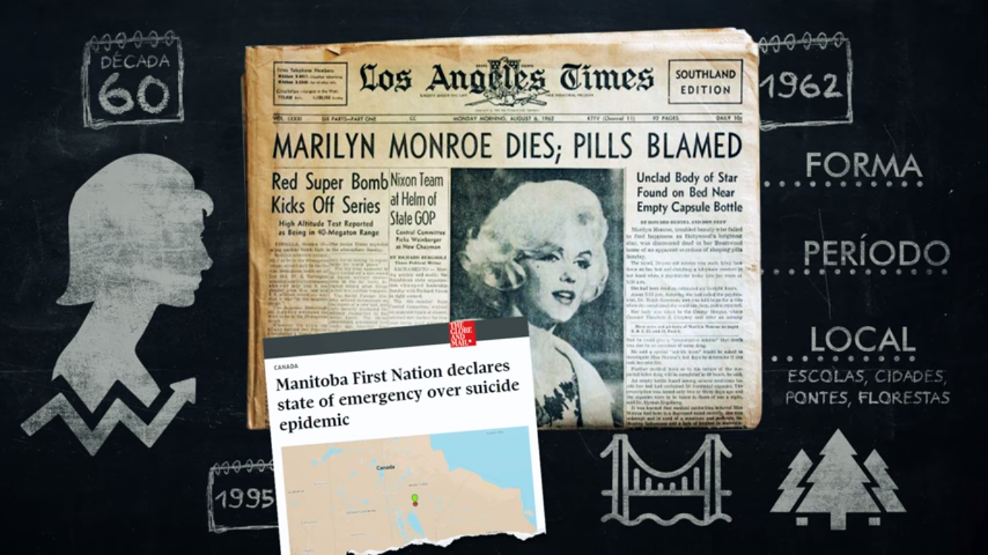
Notes:
Na década de 60, após o suicídio de Merilyn Moroe, muitas a copiaram. Locais, períodos e formas são repetidas por outros quando o suicídio é divulgado, ampliado ou se torna importante na mídia.

Slide 9
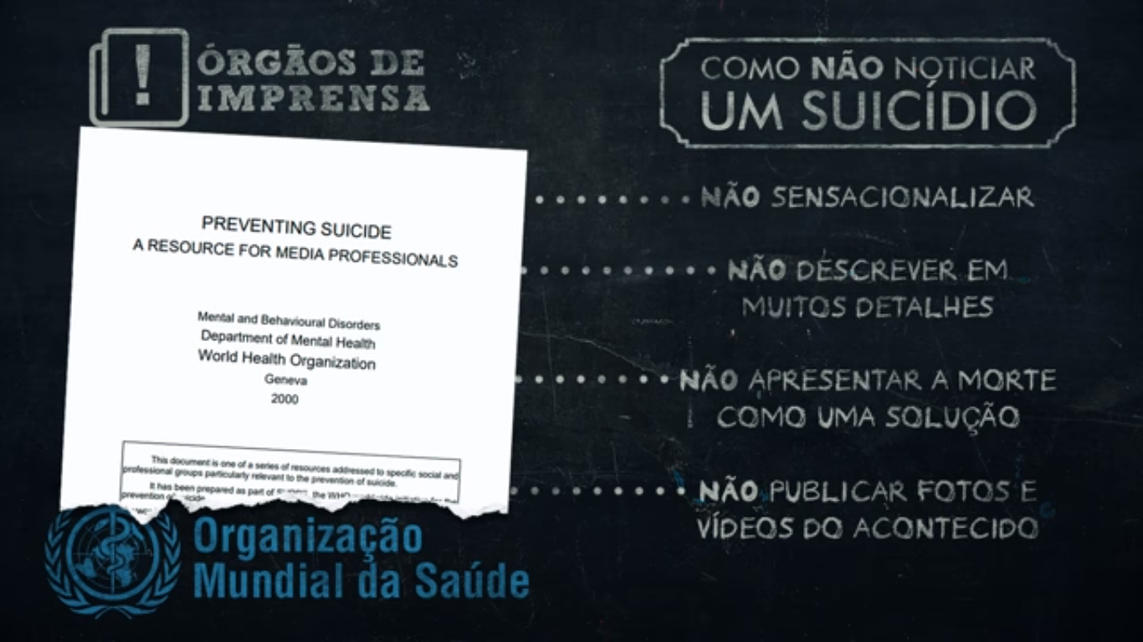
Notes:
Isso é tão sério que o Orgão Mundial de Saúde tem um documento para os órgãos de imprensa para não noticiar casos de suicídios e que se caso o fizerem, não utilizar fotos ou vídeos do acontecido, não apresentar a morte como uma solução, não descrever detalhes e não sensacionalizar.

Slide 10
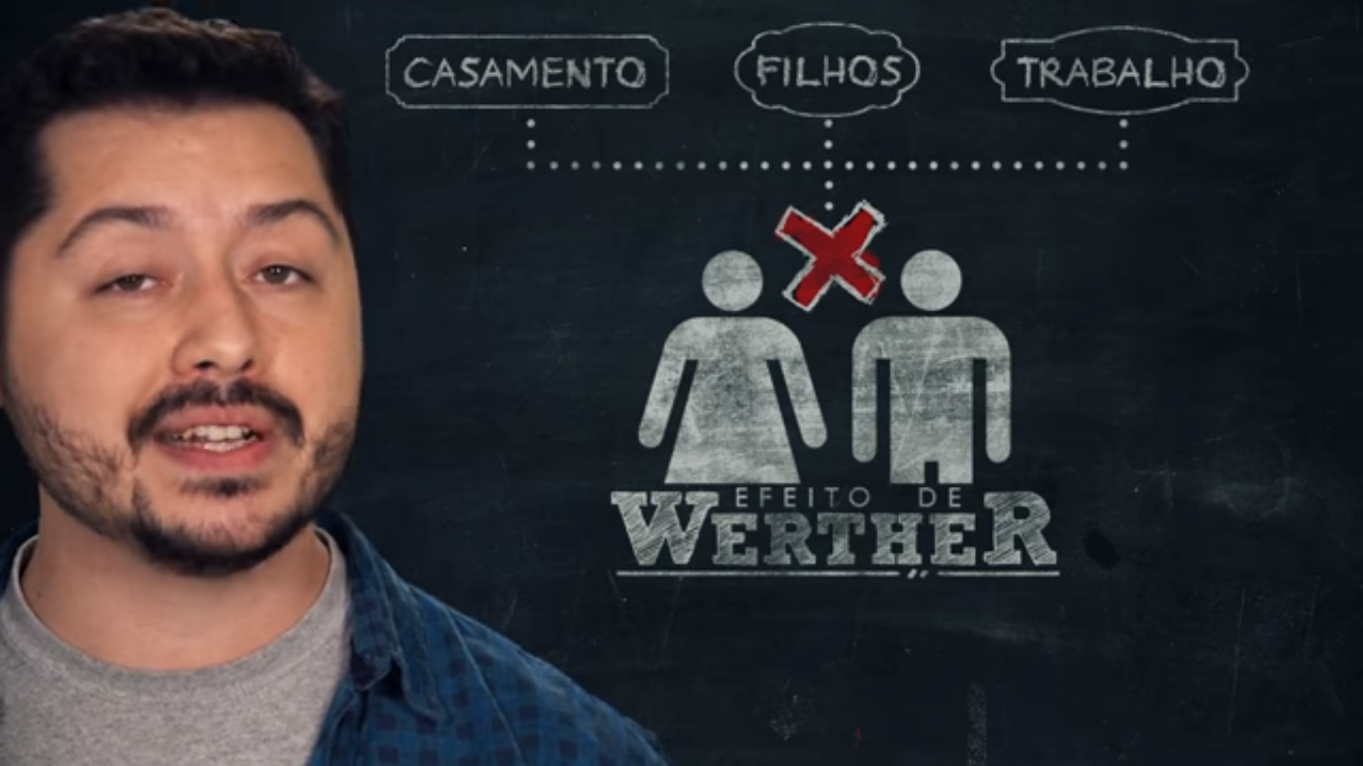
Notes:
Esse efeito costuma acontecer em pessoas que não possuem vínculos fortes como, um cônjuge, filhos e trabalho. Essas coisas tornam os pensamentos suicidas bem menores, por que a pessoa tem dependentes e sabe que eles iram sofrer, os laços de família e amigos ajuda muito no combate ao suicídio.

Slide 11
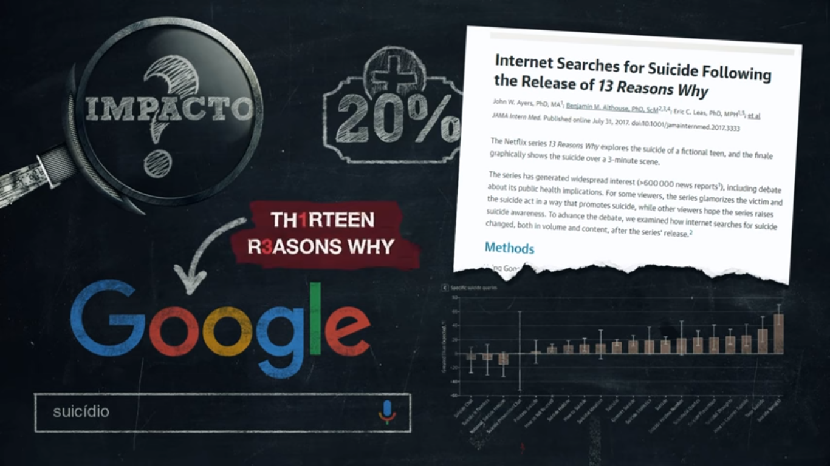
Notes:
Um exemplo presente é que após o lançamento da série 13 Porquês a busca por suicídio e similares no google aumentou em mais de 20%.

Slide 12
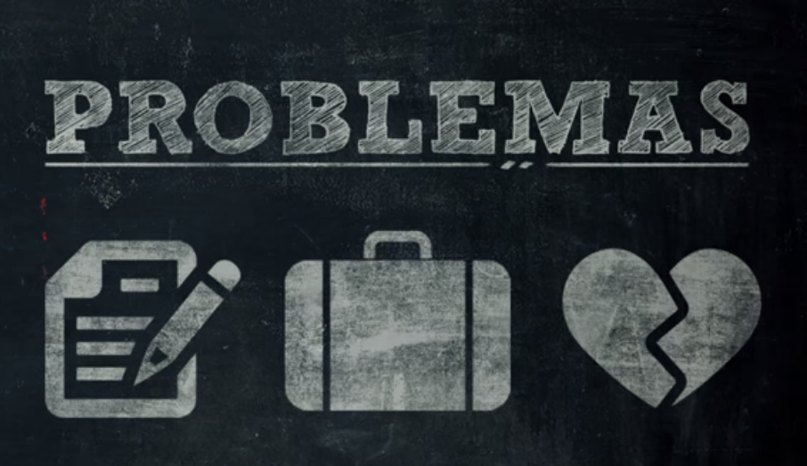
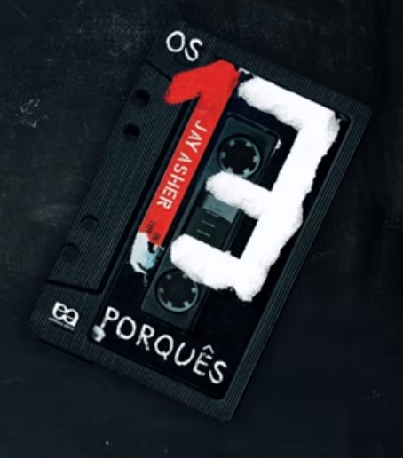
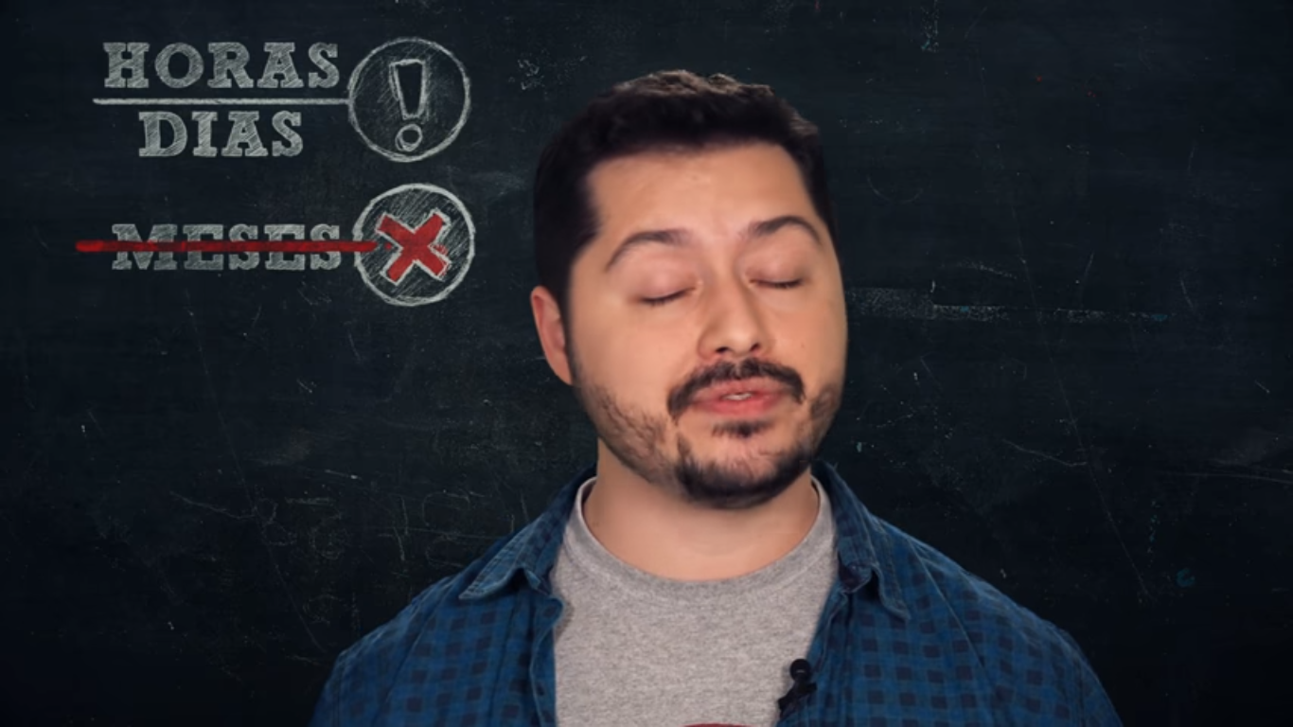
Notes:
Os principais problemas de quem tem esse tipo de pensamento gira em torno de relacionamentos: termino, traição, decepção amorosa. Trabalho: Ser despedido, não receber promoções, ser desvalorizado, destrato ou humilhado na empresa e também provas de escola, faculdade, vestibulares, a frustação de não ser aprovado.
A questão é que as pessoas pensam que essas coisas vão acabar com a vida delas e que esse sentimento de dor nunca mais ira passar, mas isso não é real.
Diferente da ficção da serie 13 porquês, ninguém passa tanto tempo planejando o suicídio.
O pensamento Suicida são momentâneos e passam rápido, quanto mais tempo a pessoa tem para pensar, menos vontade ela tem de morrer.
Por isso não é bom deixar armas e munições guardadas no mesmo lugar, para quem tem porte de arma. Por exemplo.

Slide 13
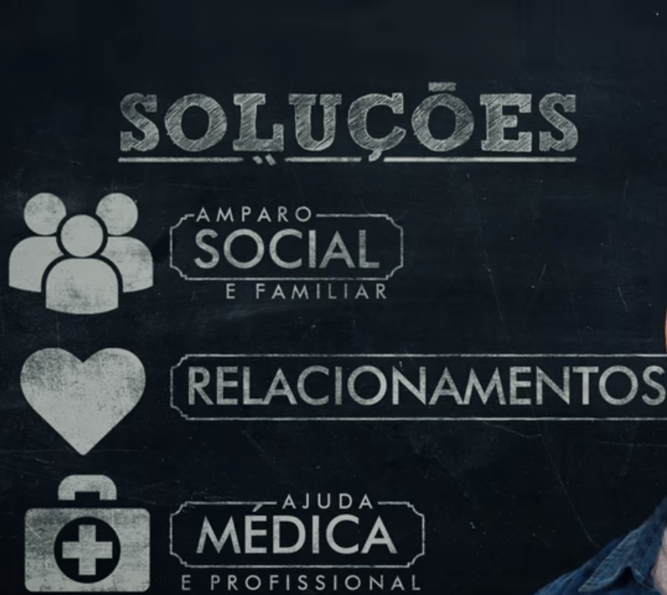

Notes:
As melhores soluções na prevenção e combate ao suicídio são:
O AMPARO SOCIAL. Familiares, amigos, ter pessoas por perto é muito bom.
RELACIONAMENTOS. Pais, irmãos, namorados, enfim.
AJUDA MÉDICA. Procurar um profissional é fundamental para pessoas que tem esse tipo de desejos e pensamentos.
FAÇA AQUI UM APELO PARA SEUS ALUNOS VEREM EM VOCÊ UMA PESSOA PARA AJUDAR NESSE TIPO DE SITUAÇÃO.
VOCÊ PODE TER ALUNOS COM ESSE PERFIL, ASSIM PODERÁ AJUDAR COM CONSELHOS, MAS PRINCIPALMENTE INCAMINHADO A PROFISSIONAIS E AVISANDO A FAMILIA SOBRE.

Slide 14

Notes:
Uma das grandes formas de prevenir o suicídio que eu conheço para a idade de vocês é o clube de desbravadores, por que nele você terá atividades em todas as áreas, relacionamentos sadios e muuuuuiiiitttaa DIVERSÃO.

Slide 15
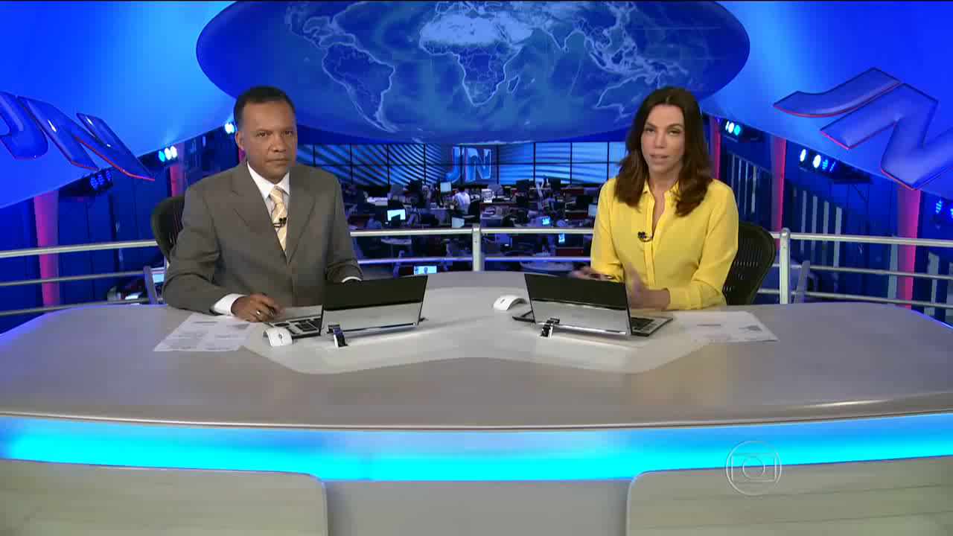
Setembro
AMARELO
Notes:
Olhe esse vídeo.
Após o vídeo incentivar a todos que forem desbravadores a usarem o Lenço durante uma semana ou mais de setembro em todos os lugares que forem, principalmente na escola.

